Slide 5
«Семья и здоровье».
«Здоровье детей в здоровой семье".

Slide 6
Счастли-вая семья- это
Любовь, грубость, уважение, терпение, ненависть, дружба, верность, зависть, взаимопонимание, долг перед близкими

Slide 7
Дидактическая игра
«Виды спорта»

Slide 8
0
Задание: угадайте вид спорта
ТОЛУБФ
Футбол

Slide 9
КЙЕКОХ
Хоккей

Slide 10
ЗОДЮД
Дзюдо

Slide 11
БОЛТЕКСАБ
Баскетбол

Slide 12
БОРДНУСО
Сноуборд

Slide 13
КОБС
Бокс

Slide 14
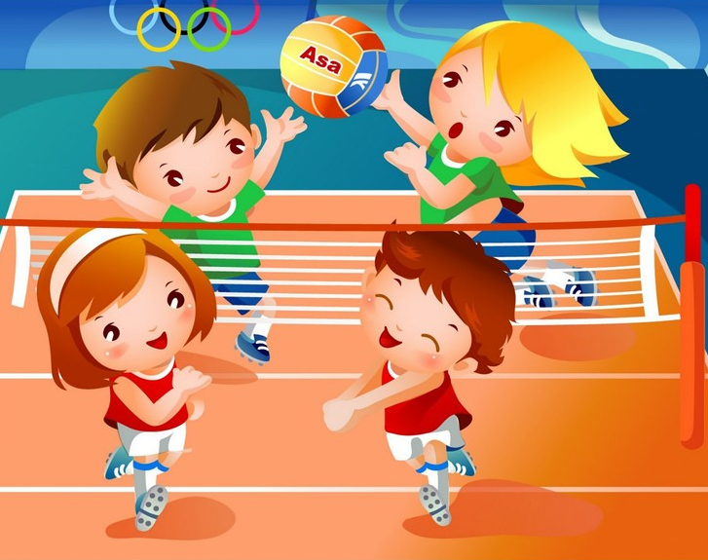
БЕЙВОЛОЛ
Волейбол

Slide 15
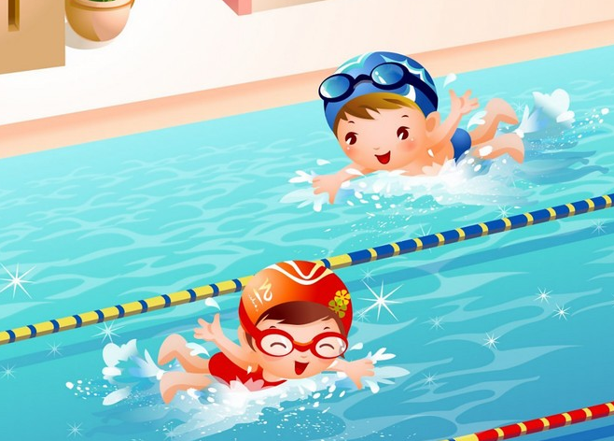
ВАЕПЛАНИ
Плавание

Slide 16
Для здоровья важен спорт, Чтоб болезням дать отпор. Нужно спортом заниматься, И здоровым оставаться!

Slide 17
Молодцы!

